Slide 1


DISPENSA SGQS modulo rev 01 09/09/2019
RIPASSO TEORIA OOP 25-03-2022

Slide 2
INTRODUZIONE
Java come molti altri linguaggi (C#, Dart, Python…) è un OOP-Language e come tale supporta i concetti fondamentali di tale paradigma:
Polimorfismo
Incapsulamento
Astrazione
Instanziamento
Ereditarietà
…

Slide 3
CLASSI ED OGGETTI
In queste prime lezioni vedremo i concetti delle CLASSI e degli OGGETTI:
OGGETTI: Gli oggetti possiedono degli stati e dei comportamenti (es: un oggetto di tipo Animale, possiede il comportamento «cammina, mangia»).
CLASSI: La classe può essere definita come un’impronta/template che andrà a descrivere il comportamento/stato di un oggetto.

Slide 4
OGGETTO
La creazione dipende da ciò che dobbiamo andare a creare. Per capire ciò è molto importante la fase di analisi e progettazione, PRIMA DI PARTIRE A SCRIVERE CODICE PER CAPIRE COSA BISOGNA FARE.
Come detto prima, gli oggetti hanno uno stato (ovvero degli attributi)→ Un semplice confronto in C (in C gli oggetti sono le struct).
Se si va a confrontare un semplice oggetto del mondo reale, con un oggetto creato da software, essi avranno caratteristiche molto simili.
Gli stati di un oggetto sono definiti tramite attributi (un oggetto Persona avrà come stati: nome, cognome, età etc…) → GLI STATI POSSONO ESSERE INTESI COME LE CLASSICHE VARIABILI
I comportamenti di un oggetto si definiscono tramite i metodi (un oggetto Persona potrà mangiare, camminare, morire etc…)

Slide 5
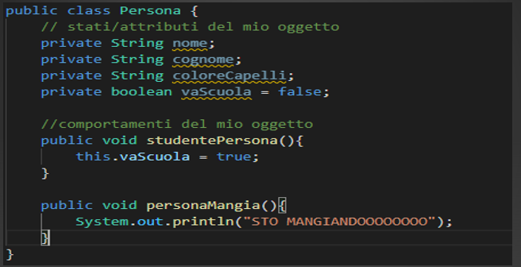
ESEMPIO

Slide 6
CLASSE
Una classe è un template (cioè come rappresento i miei oggetti all’interno del mondo SW).
Una classe può avere al suo interno:
Variabili locali: Variabili dichiarate all’interno di metodi, blocchi, costruttori. Queste variabili una volta «esaurito» il comando verranno cancellate dallo stack.
Variabili d’istanza: variabili all’interno delle classi, ma al di fuori di un qualsiasi metodo. Vengono inizializzate quando la classe è istanziata (dichiarata).
Variabili di classe: variabili dichiarate all’interno di una classe, al di fuori dei metodi, con la keyword static.

Slide 7
CLASSE
Una classe può avere un numero potenzialmente infinito di metodi al quale può accedere! Ovviamente bisogna implementare i metodi che saranno necessari a conseguire il mio obiettivo!! COME FACCIO???

Slide 8
COSTRUTTORI
Ogni qual volta si usa una classe, devo poter essere in grado di usarla all’interno di ogni contesto. Per questo motivo ci vengono in aiuto i costruttori,
Ogni classe possiede un costruttore (di default se non dichiarato sarà fatto dal compilatore). Ogni volta che un oggetto viene creato, almeno un costruttore (è possibile fare un overload di costruttori anche) viene richiamato. Il costruttore per essere creato deve avere LO STESSO NOME DELLA CLASSE,
Il costruttore servirà per istanziare il mio oggetto al di fuori della mia classe.

Slide 9
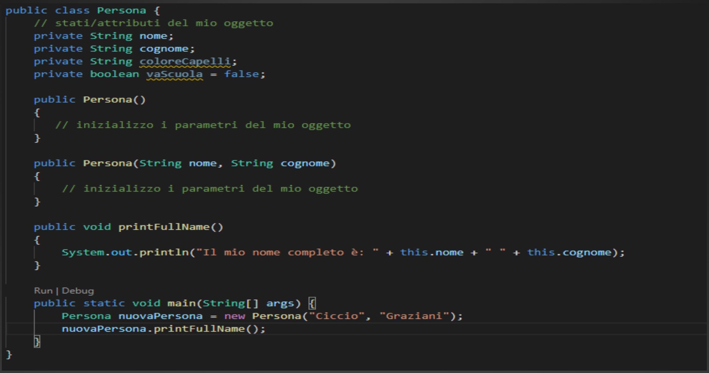
ESEMPIO

Slide 10
METODO TOSTRING()
Nel caso in cui si voglia rappresentare un’oggetto sotto forma di stringa (quindi stampare i suoi stati), si ricorre all’override (sovrascrittura) del metodo toString()
Andare a sovrascrivere quindi questo metodo ci darà l’output desiderato!

Slide 11
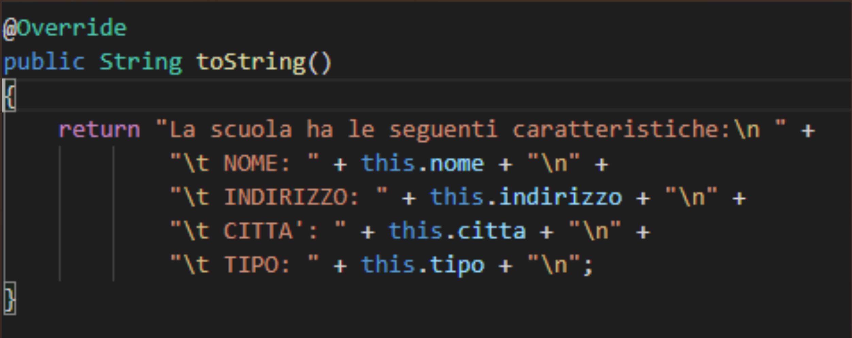
ESEMPIO

Slide 12
ESERCIZI PRIMA PARTE
Creare una definizione di una persona, avendo accortezza di partire dal diagramma UML, trasformando poi i dati inseriti nel diagramma UML all’interno del codice JAVA.
Sulla riga del punto precedente, creare una definizione di un Conto corrente bancario.
Dato un animale (generico) creare la sua definizione
(N.B): → create le classi sia con gli stati pubblici che privati, provate ad accederci in modo tale da evidenziare voi stessi le differenze.
Queste differenze poi dovranno essere scritte all’interno di una piccola relazione da consegnare assieme agli esercizi!

Slide 13
ESERCIZI PRIMA PARTE
Creare una definizione di un Habitat naturale per gli animali della savana
Prendendo gli esercizi svolti precedentemente, creare i collegamenti mediante i diagrammi UML, avendo cura di evidenziare le relazioni tra le varie classi. Provare poi, ad implementare queste relazioni mediante codice.

